Slide 1
Проверка домашнего задания.
«Что лишнее?» Выберите из приведенного списка то, что относится к финикийской цивилизации:
пирамиды
пурпурная краска
клинопись
алфавит
стекло
Объясните свой выбор.

Slide 2
Расскажи о Финикии.
Финикия находилась на__________ берегу _________________ моря.
Финикия состояла из отдельных _______, которые назывались _____, ______, ________.
Финикийцы основывали на берегах ________ моря свои поселения, которые назывались ________.
Финикийцы были отличными________ , но имели дурную славу похитителей________.
Финикийцы создали свой ____________, который стал родоначальником всех алфавитов мира.

Slide 3
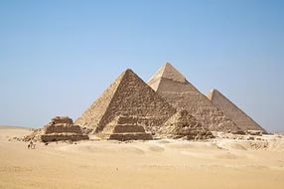
Выполним задание № 4 (А) из р/т
Все на свете боится времени,
Время боится пирамид

Slide 4
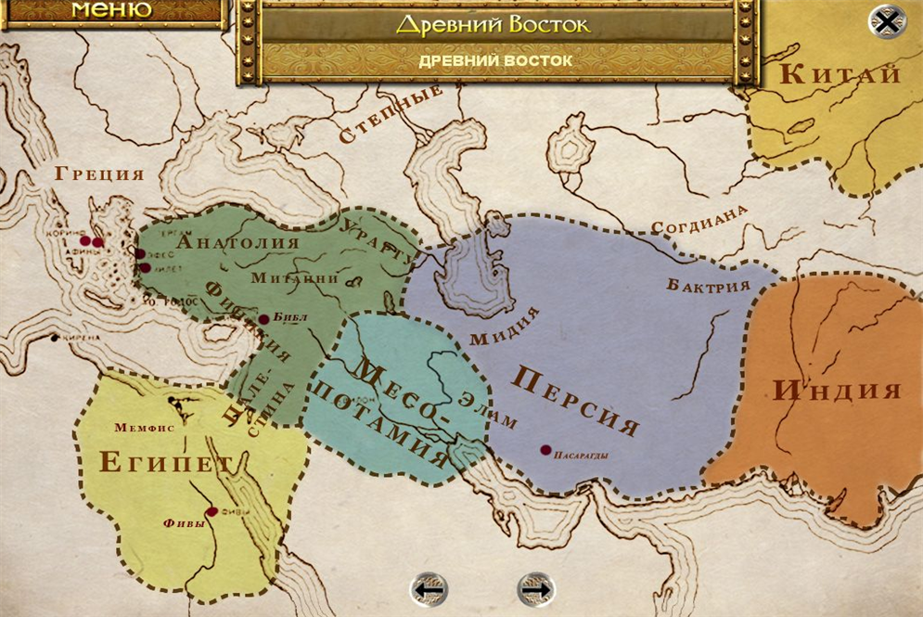
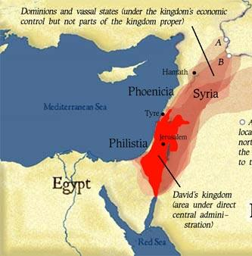
Проанализируйте карту. С какими цивилизациями мы уже познакомились? Какое государство нам не знакомо?

Slide 5
ДРЕВНЯЯ ПАЛЕСТИНА
5 КЛАСС
ИСТОРИЯ ДРЕВНЕГО МИРА
СЕКИНАЕВА Ф.Н.
УЧИТЕЛЬ ВЫСШЕЙ КАТЕГОРИИ
МБОУ СОШ №22
Г. ВЛАДИКАВКАЗ

Slide 6
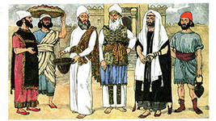
Древняя Палестина

Slide 8
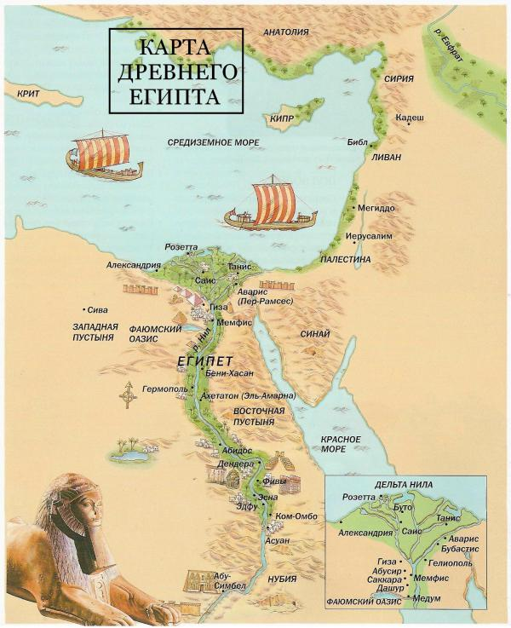
Древняя Палестина.
Во втором тысячелетии до н.э наряду с другими народами здесь жили и древнееврейские племена.

Slide 9
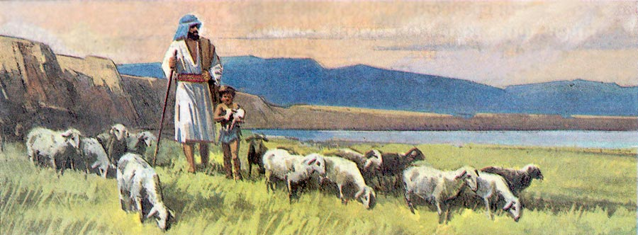
Во 2-м тысячелетии на территории Палестины образовалось множество царств. Они находились во власти египетских фараонов и платили им дань. Но с ослаблением власти фараонов в Палестину пришли новые племена- евреев и филистимлян.
Они пасли овец и коз получая молоко, мясо и шерсть. Во главе племен стояли старейшины.

Slide 10
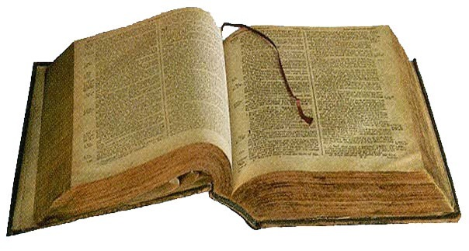
Библия (в переводе с греческого - книга)

Slide 11
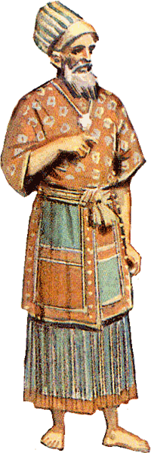
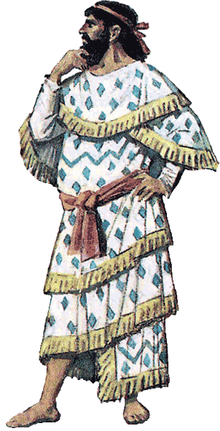
Работа с учебником. (стр. 95, пункт 1), заполнение в р/т № 1
Задание: определить
-географическое положение;
-наличие рек;
-рельеф;
-основные занятия.

Slide 12
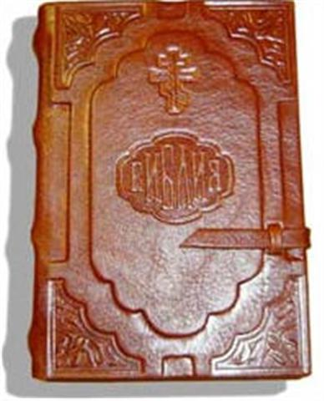
В библейских мифах есть много сходного с легендами и мифами других цивилизаций.
еврейские племена пришли к вере в единого Бога.

Slide 13
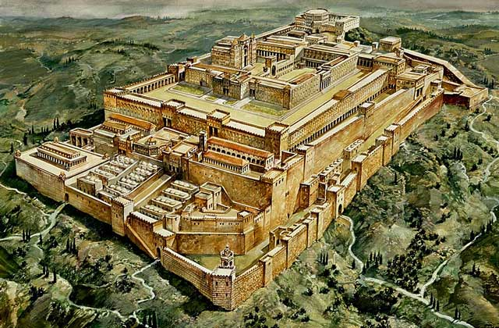
Почему возникает вера в единого Бога?
Единобожие сближает, объединяет народы,
языческая религия – разъединяет
Древний Иерусалимский храм (реконструкция)

Slide 14
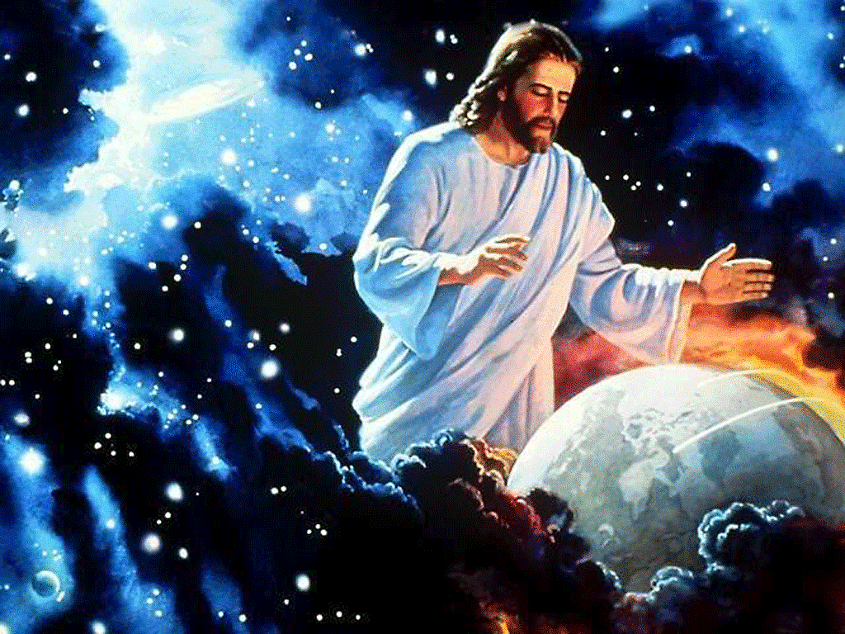
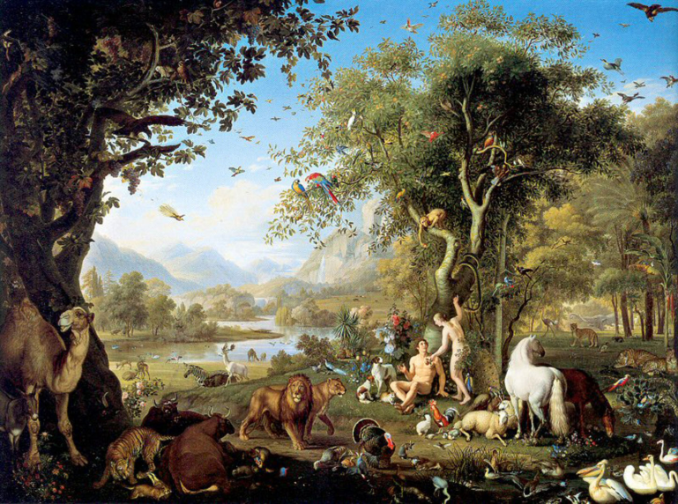
Сотворение мира

Slide 15
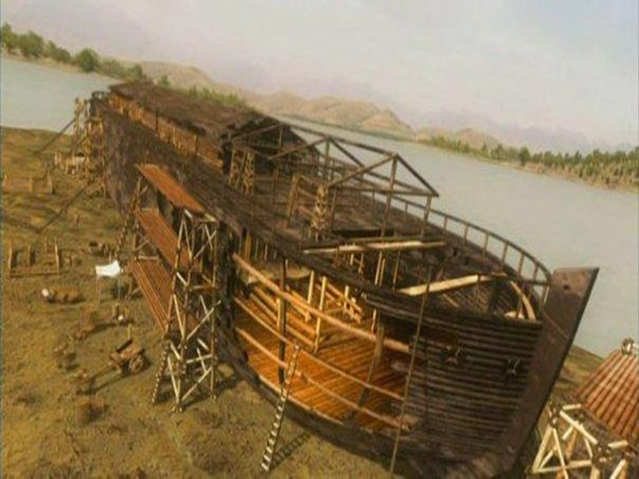
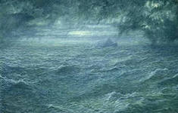
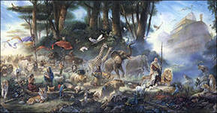
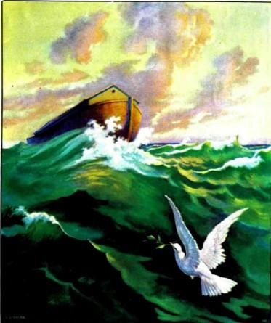
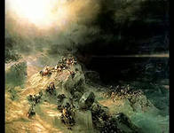
Миф о всемирном потопе.

Slide 16
Тема | Библейская история |  | Вавилонская легенда
источник | книга Бытие |  | клинописные таблички «Эпос о Гильгамеше»
персонаж | Ной |  | Утнапишти
спасающий бог | Яхве |  | Эа
приказ | Построить ковчег, взять семью и животных |  | Построить ковчег, взять семью и животных
длительность ливня | 40 дней и 40 ночей |  | 7 дней и 7 ночей
птицы | Ворон и голубь |  | голубь, ласточка и ворон
место причаливания | гора Арарат |  | гора Ницир
жертвоприношение | Постройка алтаря и принесение жертвоприношения
благословление | Бог благословляет Ноя | Утнапишти получает благословение бога Энллиля

Slide 17
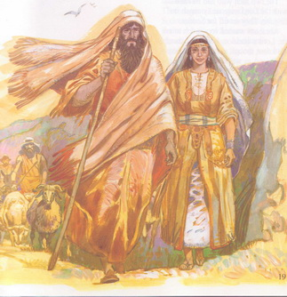
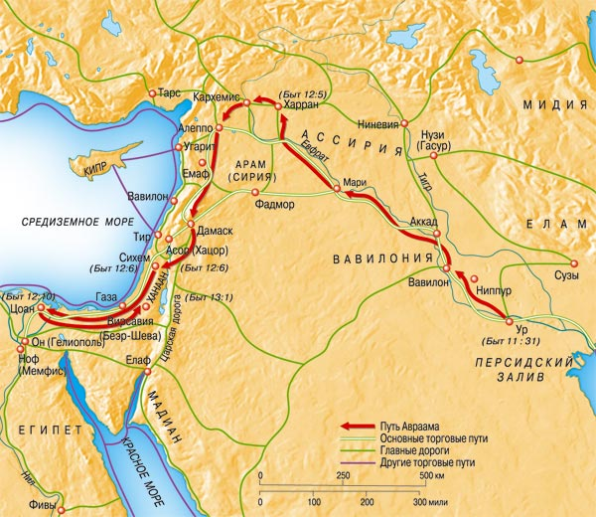
По Ветхому Завету родона-чальником еврейского
народа был Авраам.
Он происходил из месопотам-ского
города Ур.

Slide 18
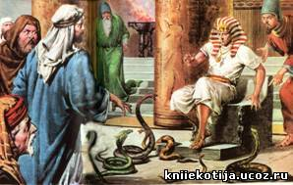
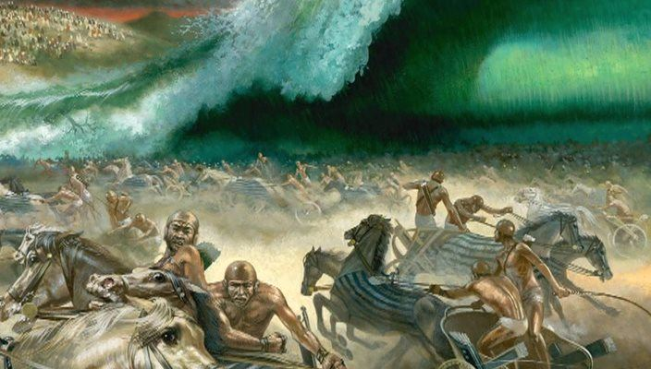
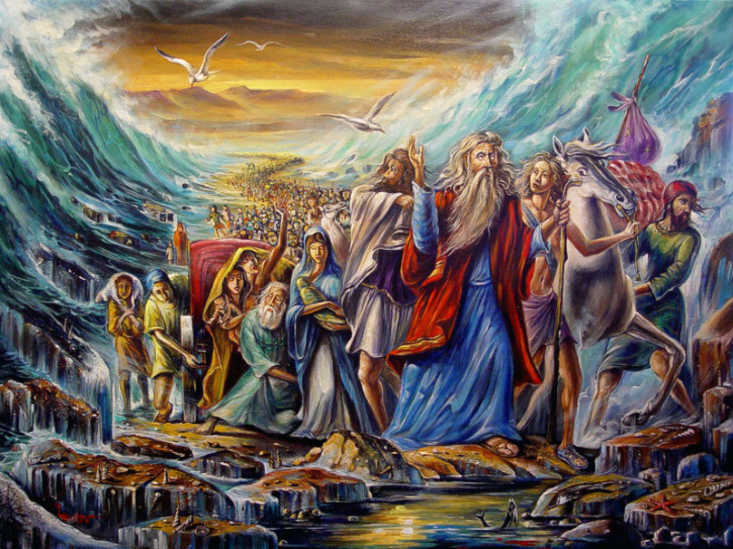
Вспомните сказание

Slide 19
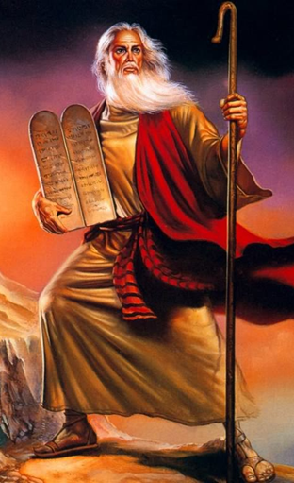
Да не будет у тебя других богов перед лицом Моим.
Не делай себе кумира (то есть не создавай изображений других богов и не поклоняйся им ) ...
Почитай отца твоего и мать твою . ..
Не убивай.
Не кради.
Не произноси ложного свидетельства на ближнего твоего.
Не желай ничего, что есть у ближнего твоего.

Slide 20
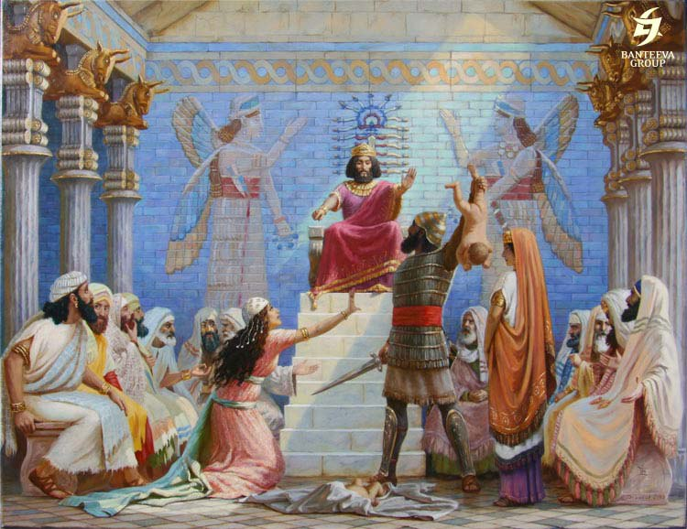

Slide 21
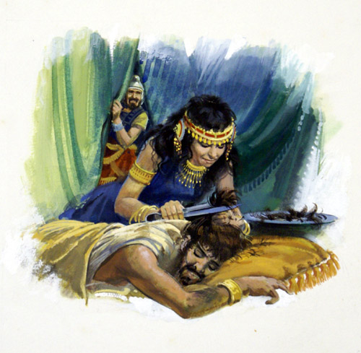
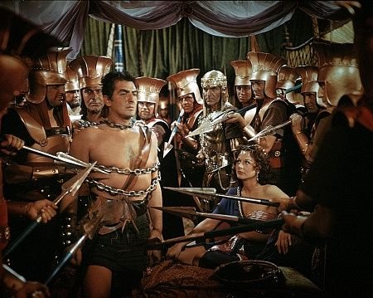
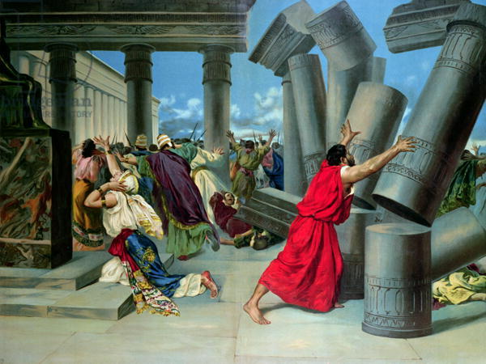

Slide 22
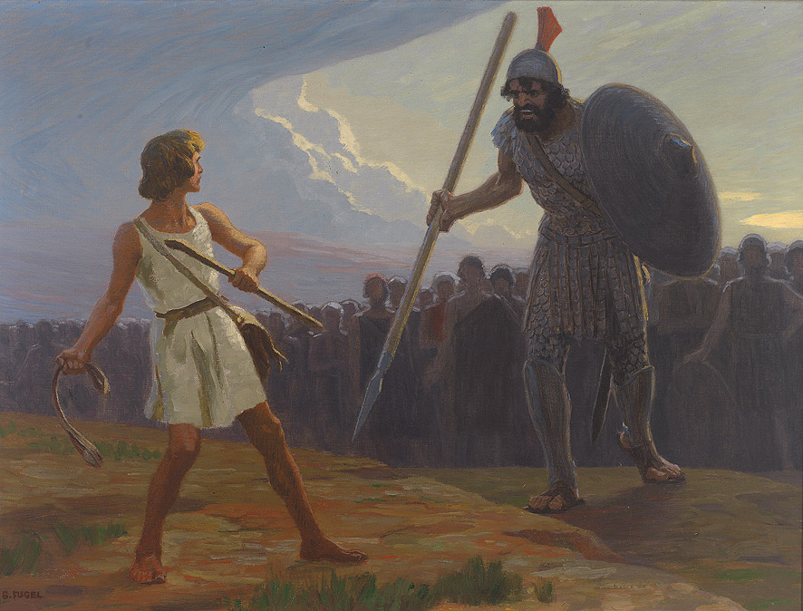

Slide 23
Установите соответствие.
Библия
Моисей
Адам
Ева
Яхве
первый человек, сотворённый Богом.
собрание книг религиозного содержания.
Единый Бог у евреев
Еврейский пророк, который вывел еврейский народ из Египта
первая женщина, жена Адама.

Slide 24
Проверьте себя!
1-В,2-D,3 –A,4-E,5 -C

Slide 25
Задание: Верно ли утверждение (+ или -)
Евреи были первым народом, пришедшим к единобожию.
Палестина расположена к северу от Финикии.
Вера в единого бога – Яхве – способствовала объединению еврейских племен и созданию единого государства.
Река Иордан впадает в Красное море.
Израиль достиг своего расцвета в период правления царей Давида и Соломона (сына Давида).
Палестина получила свое название от имени еврейского племени.
Ветхий завет – самая древняя часть Библии.

Slide 26
Ответы
7 правильных ответов – «5»
5-6 правильных ответов – «4»
3-4 правильных ответов – «3»
+
-
+
-
+
-
+

Slide 27
Домашнее задание.
§ 15,
задание 4 в р/т.

